Slide 1
AuduTalk安裝程序
ArduTalk只需要燒錄一次
燒錄流程主要有三步驟
安裝USB轉COM port驅動程式
Arduino IDE安裝ESP8266套件
在IDE中選擇NodeMCU板子並燒錄後即完成
所有邏輯控制都是在ArduTalk網頁GUI中完成，修改邏輯後立刻生效，無須再燒錄板子。

Slide 2
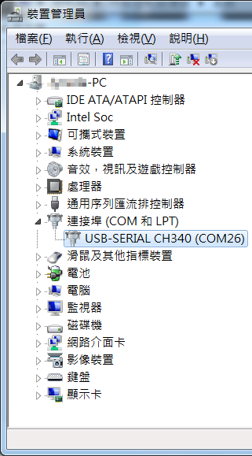
(1) 安裝USB轉COM Port驅動程式
首次將NodeMCU接上USB時，會跳出需要安裝驅動的提示訊息，這是要安裝USB轉COM port的驅動程式。
這時根據你所使用的NodeMCU板子上的晶片(可能是CP2102、或是CH340G)，安裝對應的驅動程式。
(可在官方網站找，或是用我放在Github上的)
安裝成功後，可以在 ”控制台” -> ”裝置管理員” -> ”連接埠(COM 和 LPT)” 中看到新出現的COM port 。
記住這個 COM port號碼

Slide 3
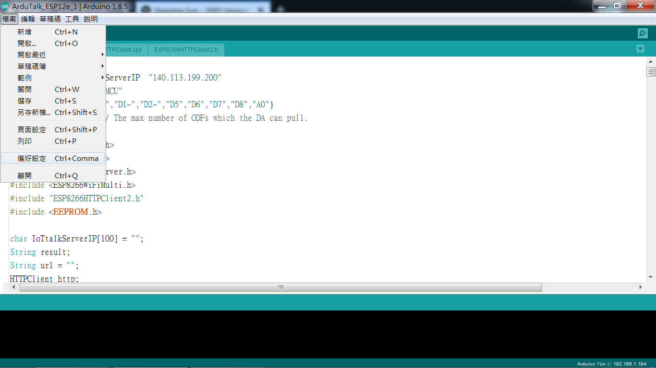
(2) Arduino IDE安裝ESP8266套件
點選 “檔案 -> 偏好設定”

Slide 4
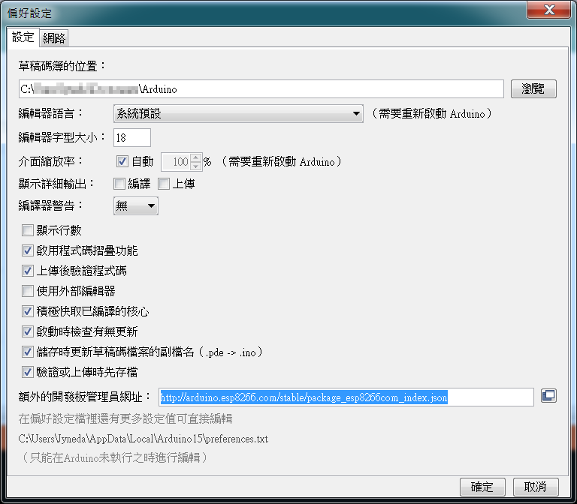
額外的開發版管理員網址 請填入：
http://arduino.esp8266.com/stable/package_esp8266com_index.json

Slide 5
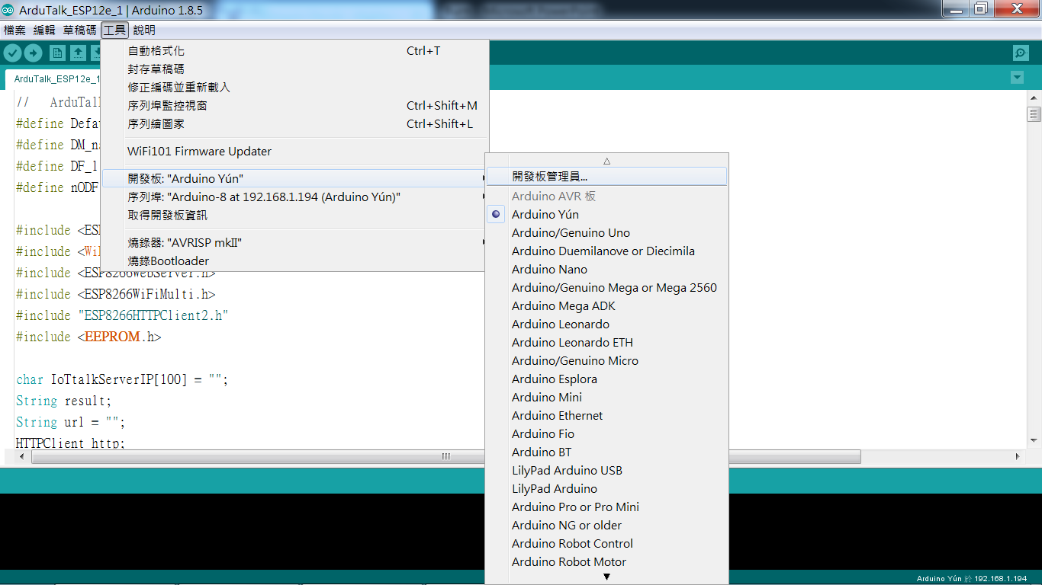
(2) Arduino IDE安裝ESP8266套件
叫出開發版管理員

Slide 6
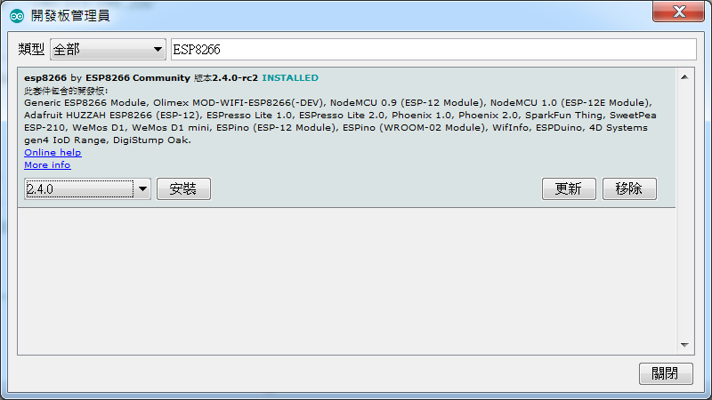
(2) Arduino IDE安裝ESP8266套件
4. 搜尋關鍵ESP8266找尋套件
找到後選擇最新的版本安裝

Slide 7
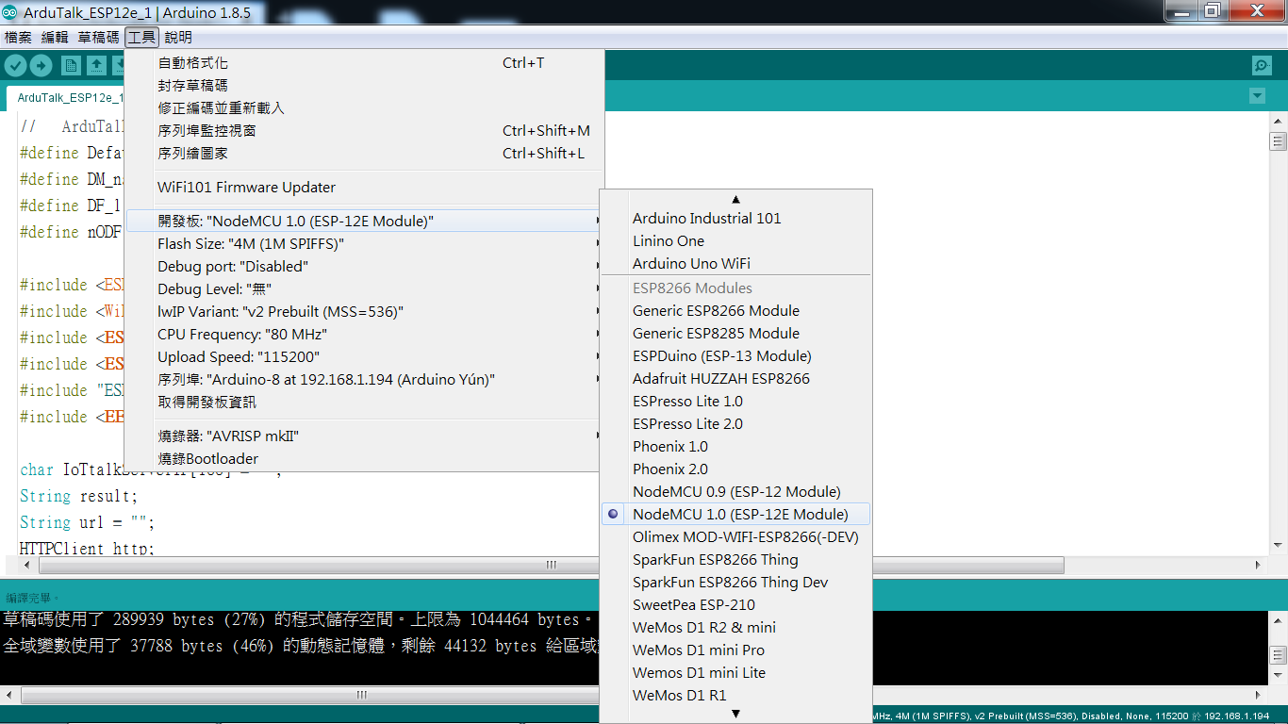
(3) 在IDE中選擇NodeMCU板子並燒錄
裝完EPS8266套件後，這時就可以在
“工具->開發板 ” 列表中選擇
NodeMCU 1.0 開發板了

Slide 8
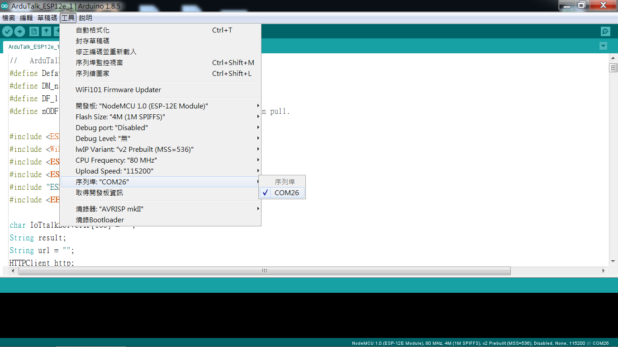
(3) 在IDE中選擇NodeMCU板子並燒錄
選擇在步驟(1)時新出現的com port

Slide 9
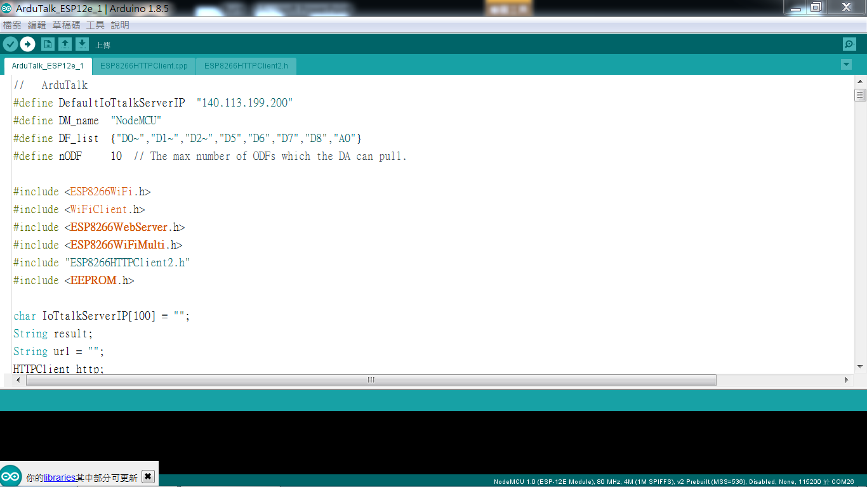
(3) 在IDE中選擇NodeMCU板子並燒錄
點擊 “上傳” 即可開始燒錄
注意看狀態區會有” … “ 進度條，到達100%即是燒錄成功
可以開始使用ArduTalk了! (請參閱另一份教學說明文件開始使用)

Slide 10
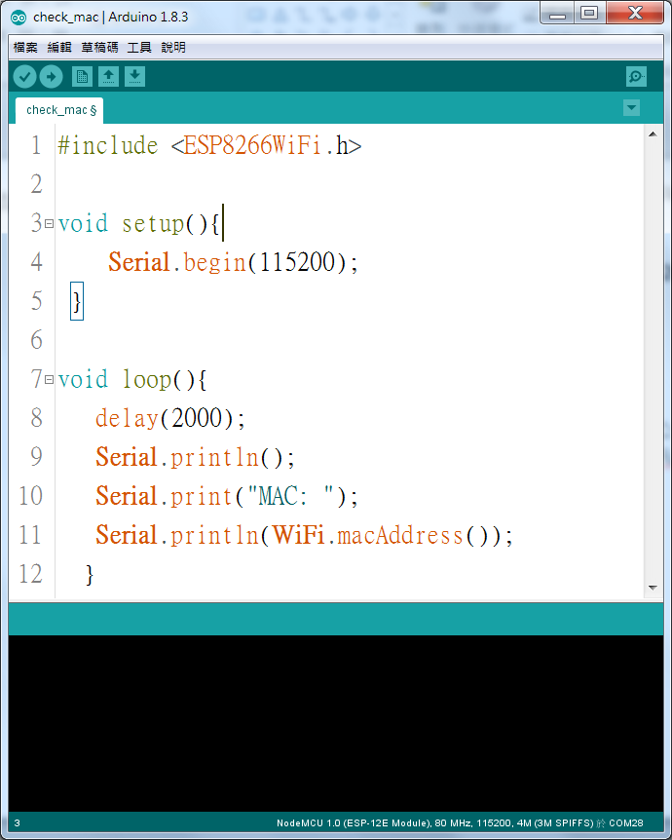
(3.1) 查詢MAC address的方法
先將本段程式碼燒入板子 注意：燒錄前請確定板子與 COM Port均選對
#include <ESP8266WiFi.h>
void setup(){
Serial.begin(115200);
}
void loop(){
delay(2000);
Serial.print("MAC: ");
Serial.println(WiFi.macAddress());
}

Slide 11
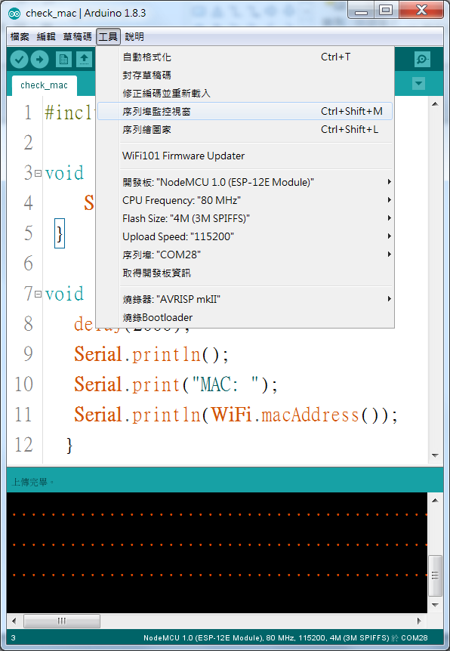
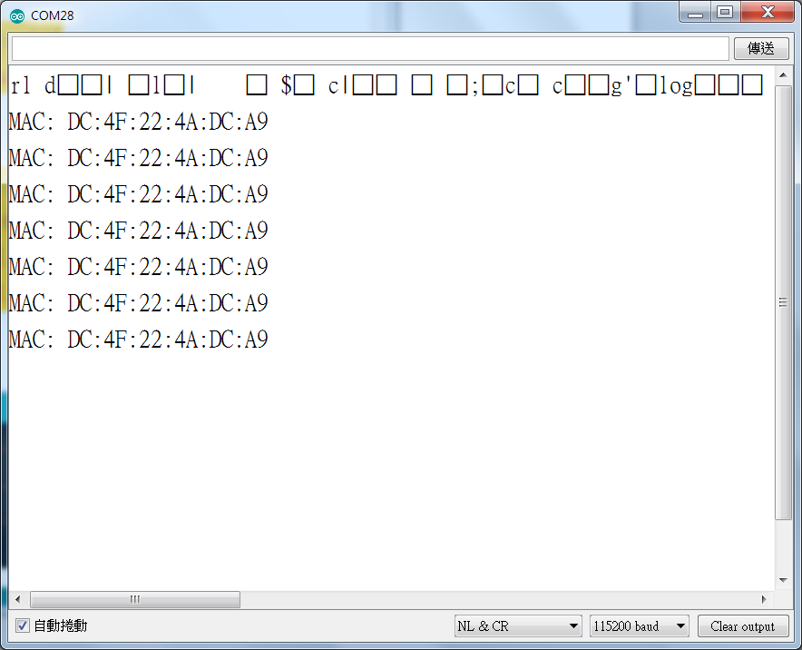
(A1) 查詢MAC address的方法
燒錄完成後，點擊
工具 -> 序列阜監控視窗
即可看見自己板子的MAC address
請抄下來。

Slide 12
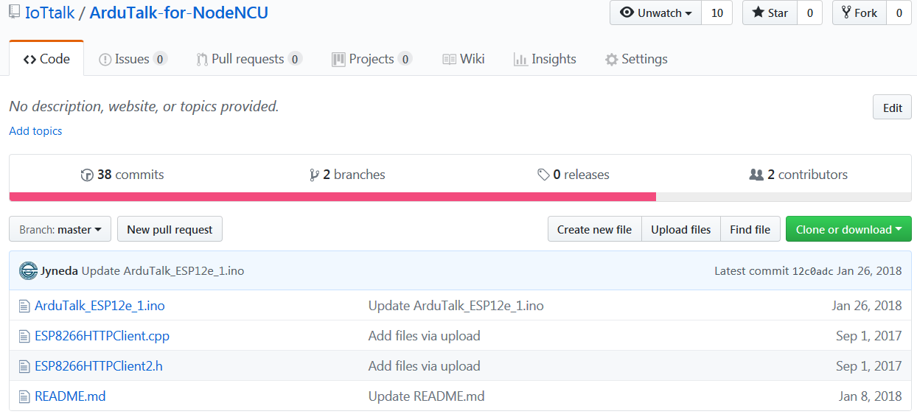
(3.2) 再將ArduTalk程式碼燒錄進NodeMCU板子
到Github上下載ArduTalk原始碼：
https://github.com/IoTtalk/ArduTalk-for-NodeNCU
下載後把這三個檔案放在目錄” ArduTalk_ESP12e_1” 內，並用Arduino IDE開啟，進行燒錄

